Slide 1
البعث والحشر والجزاء
إعداد الأستاذ/ أحمد محمد سالم

Slide 2
الأهداف
1- أن يعرف الطالب الأدلة على وقوع البعث من خلال النص المعطى له .

Slide 3
تعريف البعث:هو إخراج الناس أحياءً من قبورهم، وإرسالهم إلى موقف الحشر؛ لحِسابهم والقَضاء بينهم وجَزائهم.
حِكمته ومَنزلته:
يجبُ الإيمان - وهو التصديق والاعتقاد الجازم - بأنَّ الله تعالى يبعَث الناس من قُبورهم أحياءً يوم القيامة، على الصفة التي جاءَتْ بها النُّصوص؛ ليجزي المحسِن بإحسانه، والمُسِيء بعمله، أو يعفو عنه.
والإيمان بالبعث والجزاء من أعظم أصول الإيمان، فإنَّ الله تعالى يجمَع بقُدرته ما تفرَّق من أجساد الأموات التي تحلَّلتْ، ثم يعيدُها كما كانت، ثم يعيدُ الأرواح إليها، ثم يشقُّ الأرضَ عنها، ثم يسوقُها إلى المحشر؛ للقضاء بينهم بالحق وجَزائهم على أعمالهم.

Slide 4
من الأدلَّة على البعث:
ولقد أقامَ الله تعالى الحُجَجَ والبراهين على صحَّة البعْث وتحقُّق وقوعه وأبطل شُبهات مُنكِري البعث من وُجوهٍ مُتعدِّدة:
فمن القرآن الكريم :
1- الإخبار بوقوعه؛ كقوله سبحانه: ﴿ إِنَّ الَّذِي فَرَضَ عَلَيْكَ الْقُرْآنَ لَرَادُّكَ إِلَى مَعَادٍ قُلْ رَبِّي أَعْلَمُ مَنْ جَاءَ بِالْهُدَى وَمَنْ هُوَ فِي ضَلَالٍ مُبِينٍ ﴾ [القصص: 85].
2- الإقسام على البعث لتأكيد وقوعِه حيث أمَر الله تعالى نبيَّه صلى الله عليه وسلم أنْ يُقسِم عليه في ثلاثة مواضع من كتابه منها:
قول الله تعالى: ﴿ زَعَمَ الَّذِينَ كَفَرُوا أَنْ لَنْ يُبْعَثُوا قُلْ بَلَى وَرَبِّي لَتُبْعَثُنَّ ثُمَّ لَتُنَبَّؤُنَّ بِمَا عَمِلْتُمْ وَذَلِكَ عَلَى اللَّهِ يَسِيرٌ ﴾ [التغابن: 7].
ومن قول الرسول الكريم:
3-وقوله صلى الله عليه وسلم: «يُبعث كلُّ عبدٍ على ما مات عليه»[2].
وممَّا ساقَه الله تعالى من براهين على قُدرته على بعْث الأموات بعد موتهم:
4-إحياء بعض الأموات في الدنيا كإحياء قتيل بني إسرائيل بعد ضَربِه بعظمٍ من بقرةٍ أُمِرُوا بذَبحها لذلك، وإحياء الذي مرَّ على قريةٍ بعد موتها، وإحياء أهل الكهف، وإحياء الطير لإبراهيم عليه السلام وتلك الأمثلة مذكورةٌ في القُرآن.
• أنَّ الذي ابتدأ الخلق على غير مثالٍ سبَق قادرٌ على إعادته، فإنَّ الإعادة أهوَنُ من الابتداء، والكلُّ على الله هيِّن.

Slide 5
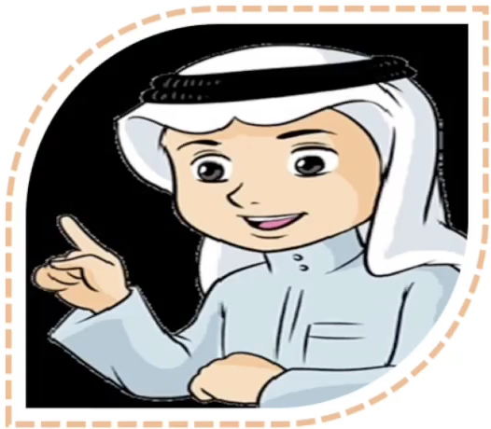
تقييم ذاتي
اذكر دليلاً واحدً على وقوع البعث
أقارن إجابتي بالاجابة النموذجية
ضع لنفسك الدرجة المستحقة من 3درجات
1- إِنَّ الَّذِي فَرَضَ عَلَيْكَ الْقُرْآنَ لَرَادُّكَ إِلَى مَعَادٍ
التزم المصداقية في التقييم.
2- ﴿ زَعَمَ الَّذِينَ كَفَرُوا أَنْ لَنْ يُبْعَثُوا قُلْ بَلَى وَرَبِّي لَتُبْعَثُنَّ ثُمَّ لَتُنَبَّؤُنَّ بِمَا عَمِلْتُمْ وَذَلِكَ عَلَى اللَّهِ يَسِيرٌ ﴾
الأسرع والأتقن في الاجابة 2د
3- «يُبعث كلُّ عبدٍ على ما مات عليه»[
4-إحياء بعض الأموات في الدنيا كإحياء قتيل بني إسرائيل بعد ضَربِه بعظمٍ من بقرةٍ أُمِرُوا بذَبحها لذلك، وإحياء الذي مرَّ على قريةٍ بعد موتها، وإحياء أهل الكهف، وإحياء الطير لإبراهيم عليه السلام وتلك الأمثلة مذكورةٌ في القُرآن.
2 دقائق

